Slide 1

Git Hands-on
Niigata.scm feat. NDS
2012/7/28

Slide 2
謝辞
コラボ企画として
会場を提供していただいた
“長岡IT開発者勉強会（NDS）”
に
感謝

Slide 3
はじめに
GitHubを始めとして様々なコード共有サイトで採用されているGitですが、いまいちよくわからないという人もまだ多いと思います。
そんなあなたと一緒に、Gitの概念、特長を実際に手を動かしながら共に学んでいきましょう。

Slide 4
Agenda
Gitの起源
Gitの特徴
Gitの利点
Gitの学習法

Slide 5
Gitの起源

Slide 6
Gitの起源
Linuxのカーネルコードの管理のために開発された。
Linus 「BitKeeperの代わり、なんかないかなー」
「ないみたいだから俺がつくってやんよ」
詳しくはWikipediaあたりをどうぞ。
http://ja.wikipedia.org/wiki/Git

Slide 7
Gitの特徴

Slide 8
Gitの特徴
分散型バージョン管理システム（DVCS）
コミットは変更できない（Immutable）
リビジョンはSHA-1ハッシュ値
ブランチ、タグは単なるポインタ

Slide 9
分散型バージョン管理システム（DVCS）
開発者は作業コピーでなく、
完全なリポジトリーを自分で持つ

Slide 10
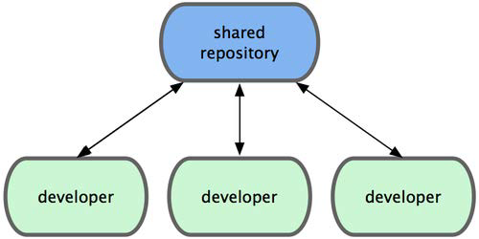
分散型バージョン管理システム（DVCS）
Subversion等の集中型バージョン管理システム
各開発者はリポジトリーから作業コピーを「チェックアウト」して編集
作業が終わったらリポジトリーに「コミット」
図の引用元 : http://git-scm.com/book/ja/Git-での分散作業-分散作業の流れ

Slide 11
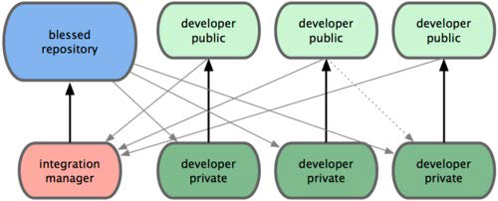
分散型バージョン管理システム（DVCS）
Gitを始めとした分散型バージョン管理システム
各開発者は共有リポジトリーから「クローン」して完全なリポジトリーを自分で持つ
作業が終わったら自分のリポジトリーに「コミット」
クローン元の共有リポジトリーに「プッシュ」
他の人の成果を取り込むため適宜「プル」
図の引用元 : http://git-scm.com/book/ja/Git-での分散作業-分散作業の流れ

Slide 12
分散型バージョン管理システム（DVCS）
利点：
他の作業者を気にせずコミットできる
共有リポジトリーにアクセスできないスタンドアローンな環境でもコミットできる
注意点：
他の作業者の成果物とのマージが必要
完全なリポジトリーを持つため、巨大なリポジトリーだとサイズが大きくなりがち

Slide 13
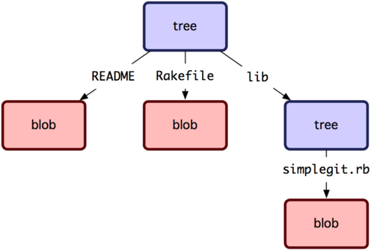
コミットは変更できない（Immutable）
Gitのコミットはその時点でのスナップショット
コミットメッセージ含め、一つのオブジェクトにまとめられる
コミットしなおすことはできるが、別のコミットオブジェクトが作られる
図の引用元 : http://git-scm.com/book/ja/Gitの内側-Gitオブジェクト

Slide 14
コミットは変更できない（Immutable）
利点：
ファイル、フォルダツリーの状態を、コミットした時点に瞬時に復元できる
どこまででも戻れる
注意点：
ファイル数が多くなると、その分コミットオブジェクトも大きくなりパフォーマンスが劣化する

Slide 15
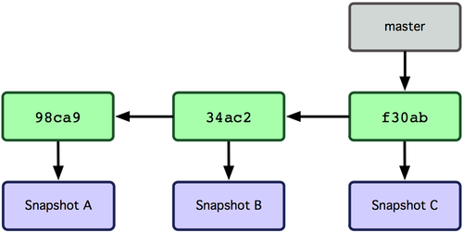
リビジョンはSHA-1ハッシュ値
リビジョンはその時点のコミットオブジェクトのSHA-1ハッシュ値で表す
自分と他の開発者で別々にリポジトリーが成長するため、単純に番号で表すことはできない
図の引用元 : http://git-scm.com/book/ja/Git-のブランチ機能-ブランチとは

Slide 16
リビジョンはSHA-1ハッシュ値
利点：
コミットを参照する際、ハッシュ値のため非常に高速
注意点：
自分が行った変更をリビジョンで特定するのは困難
リビジョンの指定が面倒

Slide 17
リビジョンはSHA-1ハッシュ値
「リビジョンの指定が面倒」
これはリビジョンを指定していろいろやろうとするから
Gitでは粒度の小さい作業単位にブランチを作成するのが基本
ブランチはわかりやすい名前を付けることができる
マージなどはブランチ名を指定して行うため、明示的にリビジョンを指定することはあまりない

Slide 18
ブランチ、タグは単なるポインタ
Subversionのブランチ、タグ
リポジトリー上のあるツリーの「コピー」
ブランチを作成するには共有リポジトリーへのアクセスが不可欠
Gitのブランチ、タグ
コミットオブジェクトへの「ポインタ」
共有リポジトリーとは関係なく、ローカルで好きなだけ作れる

Slide 19
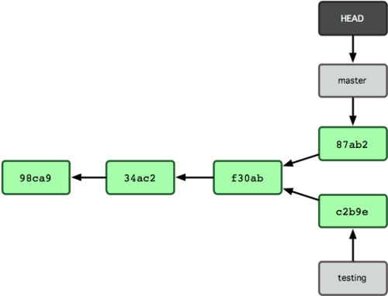
ブランチ、タグは単なるポインタ
Gitのブランチ、タグイメージ
図の引用元 : http://git-scm.com/book/ja/Git-のブランチ機能-ブランチとは

Slide 20
ブランチ、タグは単なるポインタ
単なるポインタなので・・・
ブランチ、タグが「軽い」
ブランチ、タグの作成、切り替えが「高速」
ブランチを切り替えるだけで、フォルダ構成も変化

Slide 21
Gitの利点

Slide 22
Gitの利点
高速ブランチング
各種コード共有サービス

Slide 23
高速ブランチング
高速に動作するブランチによって、Gitは次のような作業手順が一般的となる
作業単位にブランチ作成（topic branch）
ブランチで適宜コミット
メインラインにブランチをマージ

Slide 24
高速ブランチング
topic branchの利点
行うべき作業が明確になる
小さい単位で徐々に成果を積み上げていくことができる
TDDとの相性が良い
試行した結果うまくいかなかったらブランチごと捨てるだけ
いくつも試行ブランチを作って比較できる

Slide 25
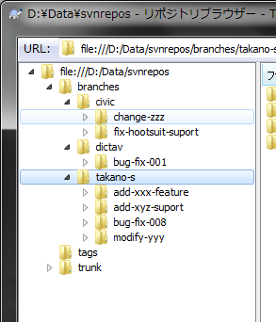
高速ブランチング
topic branchをSubversionでやると・・・
repository
Network
Branch HELL
Low Performance

Slide 26
高速ブランチング
ブランチングをサポートするサブコマンド
git-now https://github.com/iwata/git-now https://gist.github.com/1127078 セーブするような感覚でコミット
git-master https://gist.github.com/1131618 topic branchのマージをサポート
git-flow https://github.com/nvie/gitflow/ 「A successful Git branching model」をサポート http://keijinsonyaban.blogspot.jp/2010/10/successful-git-branching-model.html

Slide 27





各種コード共有サービス

Slide 28
各種コード共有サービス
お勧めは・・・
公開用
プライベート用

Slide 29
Gitの学習法

Slide 30
Gitの学習法
読書駆動学習
入門Git Gitのコミッターが書いた入門書 http://www.amazon.co.jp/dp/4798023809 （入門gitという本もあるので注意）
Gitポケットリファレンス おなじみポケットリファレンス http://www.amazon.co.jp/dp/477415184X
Pro Git Gitの内部についても学べる http://git-scm.com/book/ja （いろんな人がPDF化してくれているので探してみるとよい）

Slide 31
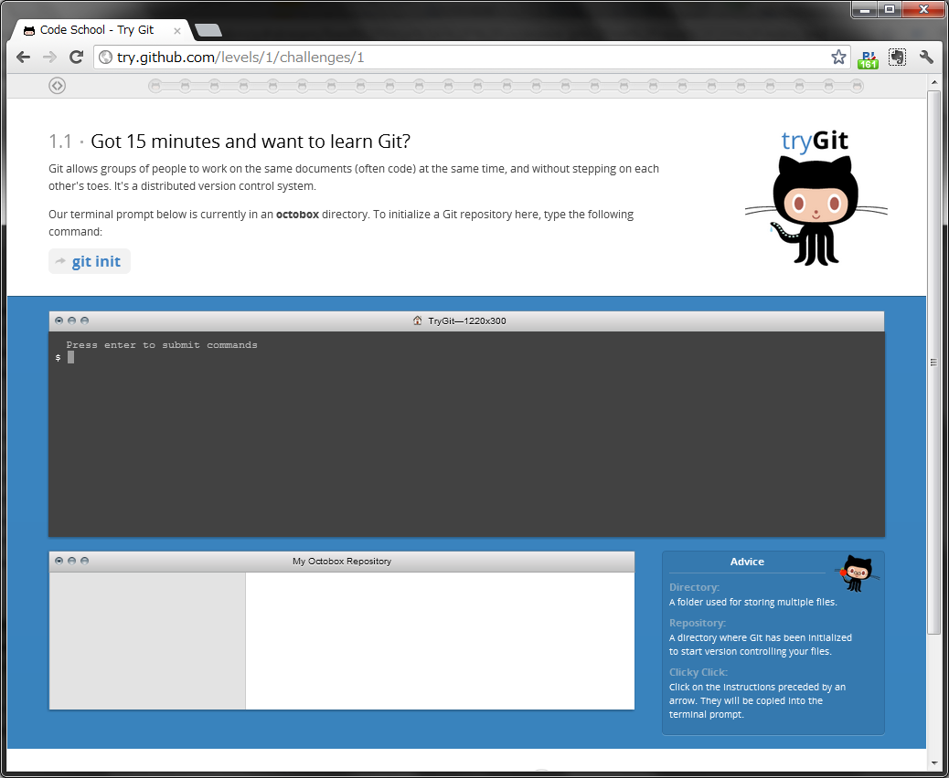
Gitの学習法
試してみる
tryGit http://try.github.com

Slide 32
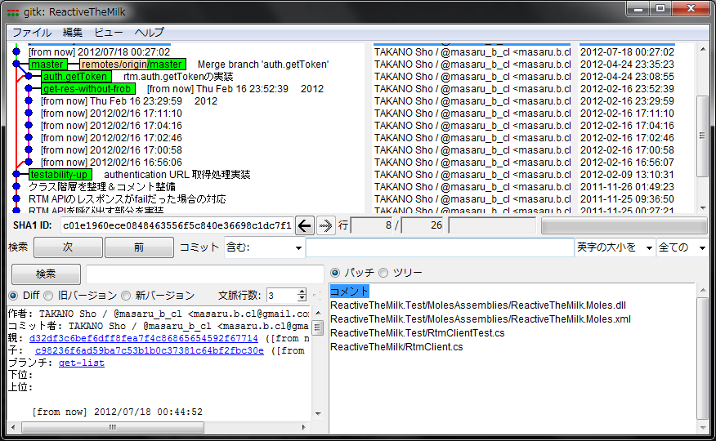
Gitの学習法
とにかくいろいろ動かしてみる
おともに”gitk”
リポジトリのツリーを可視化

Slide 33
まとめ

Slide 34
まとめ
今日のハンズオンを入り口として、まずは使ってみよう
壊しても戻れるから安心
使っていく上でわからないことがあれば、本やblogなど、先人の知恵を借りよう

Slide 35
最後に

Slide 36
Niigata.scm
新潟県を拠点とするソフトウェア構成管理（Software Configuration Management） を扱うコミュニティ
Not “Source Code Management”
今後はビルド、CIなども扱っていきたい
現在メンバーは私の他に@dictav、@civic
Facebookにグループありますので、参加したい方はお気軽にメンバーまでご一報を https://www.facebook.com/groups/niigata.scm/

Slide 37
自己紹介
高野 将（TAKANO Sho）
@masaru_b_cl
長岡市内のSIerで開発者やってます
Gitは業務でも個人的に活躍中
今後はメンバーに広めていきたいところ
本日はよろしくお願いします！

